Slide 1
Ondas y sonido
Liceo Parroquial San Antonio
Clérigos de San Viator
Física I medio
Profesor Daniel Montoya

Slide 2
Video de Introducción
https://www.youtube.com/watch?v=LP30btJ1Skw

Slide 3
Fenómenos ondulatorios

Slide 4
¿Para qué estudiar los fenómenos ondulatorios?
Es importante conocer acerca de ellos, ya que su estudio te permitirá comprender de mejor manera el mundo que te rodea. Sin embargo, esperamos que tú mismo puedas responder esta pregunta al final de la lección.

Slide 5
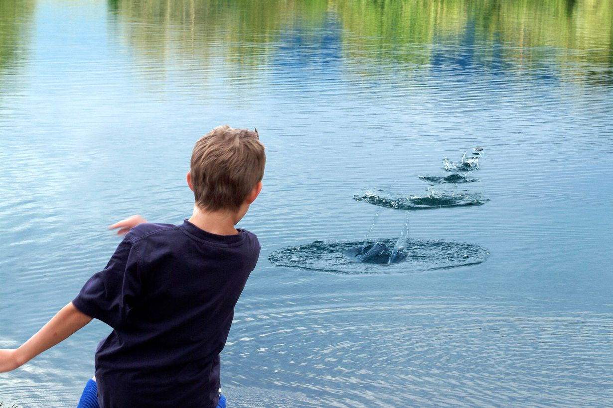
¿Qué son las ondas?
Si arrojas una piedra en un estanque con agua, notarás que la perturbación que esta ocasiona se propaga sobre su superficie como círculos concéntricos que aumentan de tamaño.

Slide 6
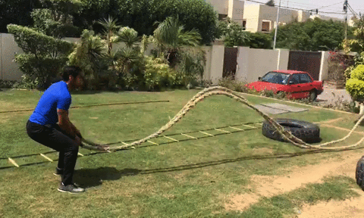
¿Qué son las ondas?
De manera similar, si sacudes una cuerda, se producirá una perturbación parecida a una ola que se desplaza a través de ella.
¿Qué tienen en común estos fenómenos?
¿Qué es lo que se propaga en el agua y en la cuerda, respectivamente?

Slide 7
¿Qué son las ondas?
Definición: Perturbación específica de un medio, sea material o no.
¿Por qué se originan? Ya sea por un cambio de densidad, la presión, el campo magnético o el campo eléctrico del medio.
Transportan energía, no materia.

Slide 8
Medio elástico
Un medio es considerado elástico si las partículas que conforman el medio pueden oscilar respecto de una posición determinada cuando este es perturbado.
Si la energía de la oscilación es transmitida de una partícula a otra, da origen a un movimiento ondulatorio.

Slide 12
¿Cómo se clasifican las ondas?
Primer criterio: medio de propagación
Ondas mecánicas
Ondas electromagnéticas
Segundo criterio: dirección de vibración del medio
Ondas longitudinales
Ondas transversales
Tercer criterio: extensión del medio
Ondas estacionarias
Ondas viajeras
Cuarto criterio: periodicidad de la onda
Ondas periódicas
Ondas NO periódicas
Quinto criterio: dirección de propagación
Ondas unidimensionales
Ondas bidimensionales
Ondas tridimensionales

Slide 13
Primer criterio: medio de propagación

Slide 14
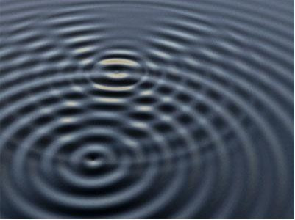
Primer criterio: medio de propagación
Ondas mecánicas:
Perturbaciones de algunas de las propiedades mecánicas del medio material, como la posición, la velocidad o la energía de las partículas que lo conforman (átomos o moléculas).
Siempre requiere de un medio material para propagarse, ya sea sólido, líquido o gaseoso.
Ej: perturbaciones sobre el agua, ondas sísmicas o el sonido.

Slide 15
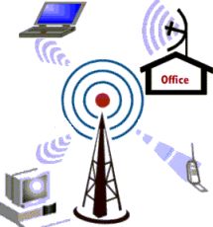
Primer criterio: medio de propagación
Ondas electromagnéticas:
Se produce por la perturbación de las propiedades eléctricas y/o magnéticas del espacio (campo magnético o campo eléctrico).
Una onda magnética no necesariamente requiere de un medio material para su propagación, por lo que puede propagarse en el vacío, pero esto NO significa que no lo puedan hacer a través de uno (medio material).
La mayoría no las podemos percibir, a excepción de la luz (visible) y la radiación infrarroja (calor percibido por la piel).

Slide 16
Segundo criterio: dirección de vibración del medio

Slide 17
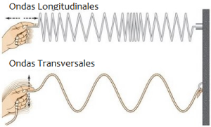
Segundo criterio: dirección de vibración del medio
Onda longitudinal:
Las partículas del medio vibran en la misma dirección en que se propaga la onda.
Onda transversal:
Las partículas del medio vibran en dirección perpendicular a la dirección en que se propaga la onda.
https://www.youtube.com/watch?v=-_PMqqEnr7E

Slide 18
Tercer criterio: extensión del medio

Slide 19
Tercer criterio: extensión del medio
Ondas estacionarias:
Corresponde a aquellas cuyos pulsos quedan relegados a una determinada región del espacio.
Sucede cuando la perturbación incidente de una onda interfiere o superpone con aquella que es reflejada en la misma dirección, pero en sentido opuesto.
Para que se forme una onda estacionaria, los pulsos que se interfieren deben poseer las mismas características.
Si una onda estacionaria se origina en una cuerda, se producen puntos en que las ondas incidente y reflejada se anulan, llamados nodos (antinodos).

Slide 20
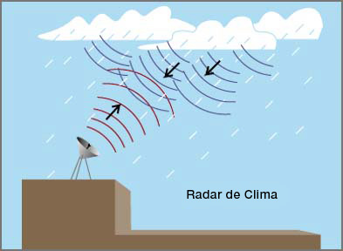
Tercer criterio: extensión del medio
Ondas viajeras (o progresivas):
Ondas que se propagan desde su lugar de origen o fuente y no vuelven a ella.
Pueden ser mecánicas o electromagnéticas, longitudinales o transversales.
A medida que se aleja de su fuente, esta pierde energía, tal como un sismo que se hace más débil a medida que la onda sísmica se aleja de su fuente (hipocentro).

Slide 21
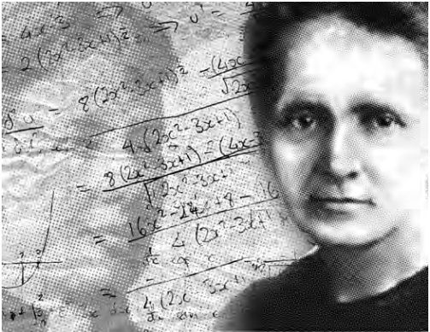
#Dato
Marie-Sophie Germain fue una matemática francesa que hizo importantes contribuciones a la teoría de números y a la teoría de la elasticidad.

Slide 22
Cuarto criterio: periodicidad de la onda

Slide 23
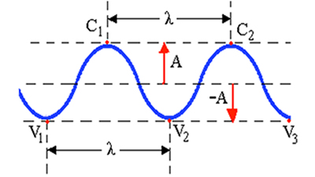
Cuarto criterio: periodicidad de la onda
Ondas periódicas
(o armónicas):
Tipo de onda en la que entre un pulso y otro hay un valor constante de tiempo o igual periodo.

Slide 24
Cuarto criterio: periodicidad de la onda
Ondas NO periódicas:
Los pulsos se generan en intervalos irregulares.
Resultan difícil de modelar, ya que tienen una descripción matemática muy compleja.

Slide 25
Quinto criterio: dirección de propagación

Slide 26
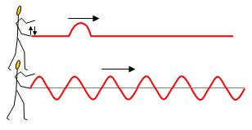
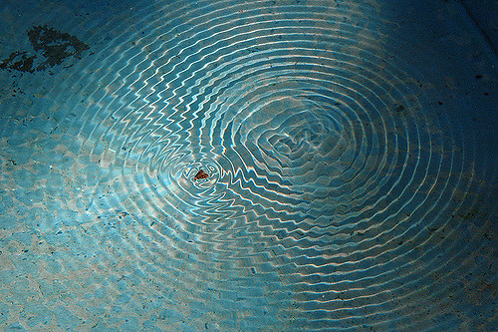
Quinto criterio: dirección de propagación
Ondas unidimensionales:
Se propagan en una sola dirección y sus pulsos son planos (cuerdas, resortes).
Ondas bidimensionales:
Se propagan en dos dimensiones (ondas en un estanque con agua).
Ondas tridimensionales:
Se propagan en las tres dimensiones espaciales (sonido, luz).

Slide 27
Representación y características de una onda
Elementos espaciales de una onda:
Amplitud (A)
Longitud (λ)
Crestas y valles
Elementos temporales de una onda:
Período (T)
Frecuencia (f)
Rapidez de propagación (v=𝝀f)

Slide 28
Elementos espaciales de una onda
Son aquellos que expresan la distancia entre dos puntos determinados de una onda.
Amplitud:
Corresponde al desplazamiento máximo que experimentan las partículas de un medio cuando oscilan en torno a una posición de equilibrio.
Longitud de onda:
Es la distancia entre dos puntos consecutivos de una onda que se comportan de igual forma o tienen la misma fase. Distancia entre dos valles o montes consecutivos (es constante en ondas periódicas).

Slide 29
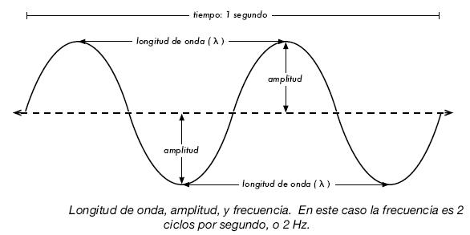
Elementos espaciales de una onda
Son aquellos que expresan la distancia entre dos puntos determinados de una onda.

Slide 30
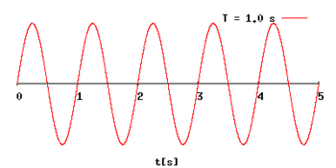
Elementos temporales de una onda
Frecuencia:
Número de ciclos que se producen en una onda por unidad de tiempo. Se mide en Hertz (Hz).
$f=\frac{1}{T}$
Periodo:
Tiempo que transcurre entre dos pulsos consecutivos, o tiempo que tarda en producirse un ciclo. Se mide en segundos (s).
Es inverso a la frecuencia.
Rapidez de propagación:
La razón de cambio de la distancia recorrida y el tiempo empleado en hacerlo.
$v=λf$

Slide 31
Propiedades de las ondas
Cuando las ondas interactúan con determinados obstáculos, algunas de sus características, como la dirección o la rapidez se modifican.
Las propiedades son estos cambios que obedecen a determinadas leyes o principios físicos.
Estos son:
Reflexión
Refracción
Difracción

Slide 32
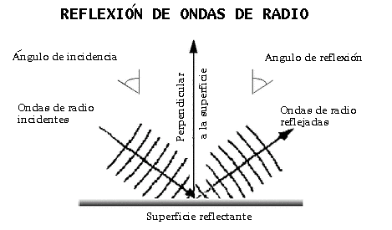
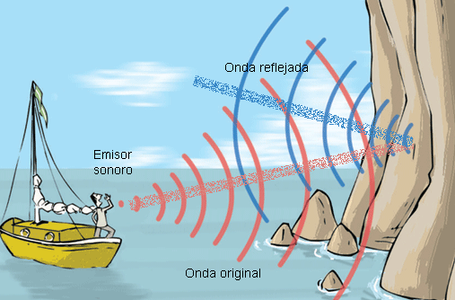
Reflexión de una onda
Cuando una onda incide en el límite de separación de dos medios diferentes, parte de ella es redireccionada hacia el medio por el cual se propagaba originalmente.
Ej: el eco

Slide 33
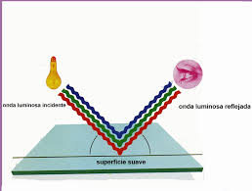
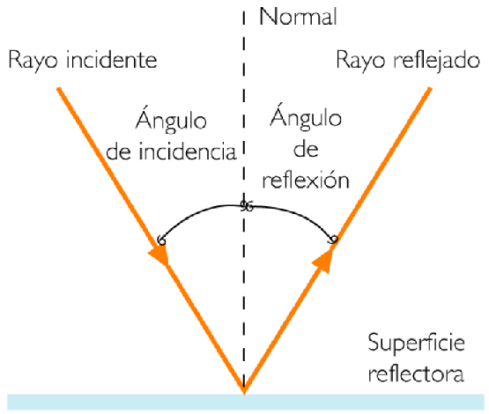
Reflexión de una onda luminosa

Slide 34
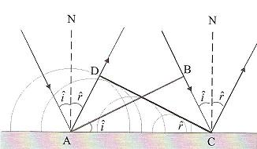
Elementos de una reflexión ondulatoria
Plano de reflexión
Normal perpendicular a la superficie de separación entre los medios, en el plano de reflexión.
Punto de incidencia
Rayo incidente
Rayo reflejado
Ángulo de incidencia
Ángulo reflejado

Slide 35
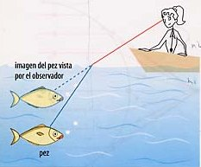
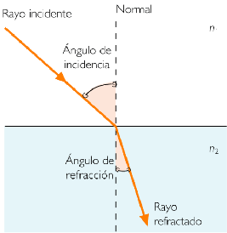
Refracción de una onda
Cuando una onda viajera pasa de un medio a otro con densidad diferente, experimenta un cambio de su velocidad de propagación y, por consiguiente, en su dirección (siempre que el ángulo de incidencia sea distinto de cero).

Slide 36
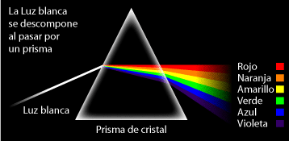
Características de la Refracción
La frecuencia permanece constante.
La velocidad de propagación cambia.
La longitud de onda cambia.

Slide 37
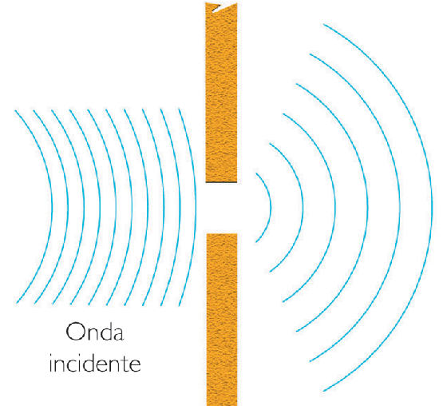
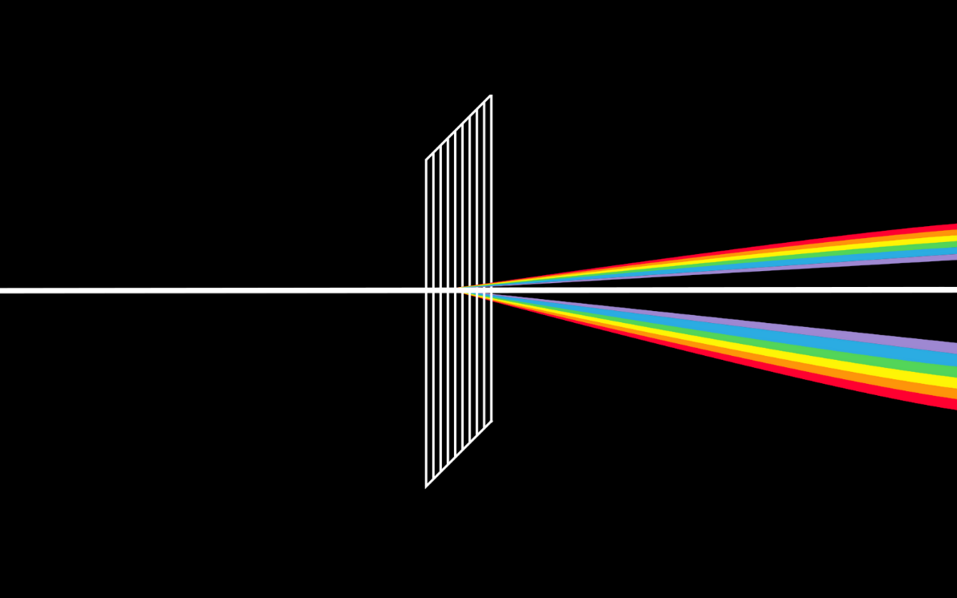
Difracción de una onda
Cuando una onda atraviesa una abertura cuyo tamaño es aproximadamente similar a la longitud de la onda, en la abertura se produce un nuevo foco emisor, a partir del cual la onda se propaga en múltiples
direcciones.
En otras palabras, la difracción es un fenómeno que se basa en la desviación de ondas al encontrarse con un obstáculo o al atravesar una rendija.

Slide 38
Resumiendo algunos conceptos:
*Una onda es una perturbación que se produce en un medio(aire , agua , etc)
*Una onda es una propagación de energía.
*Una onda se distingue por sus elementos temporales y espaciales.

Slide 39
Preguntas para aclarar conceptos: las siguientes preguntas se elaboraron para aclarar los conceptos mas importantes abordados en este capitulo.
1.- Cite ejemplos de movimientos vibratorios que ha tenido oportunidad de observar.
2.- Describa lo que sucede con el valor de la rapidez de un cuerpo en movimiento armónico simple , mientras efectúa un ciclo.
3.-Para el caso de un movimiento vibratorio diga que es:
3.1.- Un ciclo 3.2.- La amplitud del movimiento.
3.3.- El periodo y la frecuencia y como están relacionados 3.4.- Hertz.
4.- Describa el movimiento de un punto de una cuerda a medida que en la cuerda una cresta y un valle de una onda pasan por el.

Slide 40
6.- Explique que es una onda transversal y que es una onda longitudinal
7.- escriba la relación matemática entre la rapidez de propagación, la frecuencia y la longitud de onda de una onda cualquiera.
8.- Cuando una onda pasa de un medio a otro , diga si las cantidades :𝝀 , V, y f varia o permanecen constantes.

Slide 41
9.- explique por que el fenómeno de la reflexión de una onda llevo a los físicos a sospechar que la luz debería ser un movimiento ondulatorio.
10.- haga un diagrama que muestre la refracción de una onda de pulsos rectos al pasar en forma oblicua de un medio (1) a un medio (2) , tal que:
10.1.- $V_{2}<V_{1}$ 10.2.- $V_{2}>V_{1}$
11.- ¿Una onda, al refractarse, obedece las mismas leyes de la refracción de la luz?

Slide 42
12.- Haga un dibujo que muestre la difracción de una onda alrededor de un obstáculo y al pasar a través de un orificio.
13.- ¿Cuales son los factores que hacen que la difracción de una onda a través de un orificio , sea más o menos acentuada.
14.- Explique por que el fenómeno de la difracción nos lleva a concluir que la luz es un movimiento ondulatorio con una longitud de onda muy pequeña.
15.- Explique en que condiciones sucederá en un punto una interferencia destructiva. Y una interferencia constructiva?

Slide 43
El Sonido

Slide 44
¿Crees que es importante conocer los fenómenos físicos asociados al sonido?
Los estímulos sonoros son parte de nuestra vida cotidiana, por lo que saber de sus cualidades y propiedades ondulatorias nos ayuda a conocer y redescubrir el mundo que nos rodea.

Slide 45
¿cómo se origina y propaga el sonido?
Desde el punto de vista físico, el sonido comparte todas las propiedades de los movimientos ondulatorios.
Para que un cuerpo u objeto emita sonido, debe producirse en él algún tipo de vibración que se propague en un medio elástico (aire, agua, etc).
Las ondas sonoras se propagan en todas direcciones (frente esférico).
El sonido en una onda mecánica y longitudinal.

Slide 46
¿cómo se origina y propaga el sonido?
Las moléculas de aire vibran en contacto con la fuente de sonido.
La energía de vibración es transmitida a moléculas vecinas.
La onda se propaga en la dirección que vibran las partículas del medio.

Slide 47
¿cómo se origina y propaga el sonido?

Slide 48
¿cómo se origina y propaga el sonido?
Los diferentes frentes de presiones avanzan a medida que las moléculas siguen siendo perturbadas.
Por esta razón, el sonido es considerado una onda de presión.

Slide 49
¿Cómo percibimos el sonido?
Podemos percibir las ondas sonoras gracias a un órgano especializado en ello, el oído. Es considerado como un transductor mecano-eléctrico.
Éste de divide en oído externo, medio e interno.

Slide 51
El espectro de la audición
Se estima que una persona joven y en perfectas condiciones auditivas puede detectar sonidos entre los 20 Hz y 20 000 Hz.
Ultrasonidos:
Sobre los 20 000 Hz.
Tienen una alta frecuencia.
Infrasonidos:
Debajo de los 20 Hz.
Tienen grandes longitudes de onda.
Generalmente relacionados con catástrofes naturales

Slide 52
Características del Sonido
Nos referimos a las cualidades que podemos distinguir de él, mediante nuestro sentido de audición.
Intensidad del sonido:
Es la potencia acústica transferida por una onda sonora por unidad de área normal a la dirección de propagación
Esta depende de la energía que la onda transporta (a mayor energía, mayor amplitud).
Energía transportada por unidad de tiempo y superficie.
Se mide en decibeles (dB).
Contaminación acústica:
Exceso de sonido que altera las condiciones normales de un ambiente.
Comienza en los 70 dB.

Slide 53
Características del Sonido
Tono:
Corresponde a la frecuencia con la que vibran las partículas del medio.
Nos permite clasificar a un sonido como agudo o grave.
Timbre:
Es el atributo que nos permite diferenciar dos sonidos con igual sonoridad, altura y duración.
Se debe a la composición armónica de un determinado sonido.

Slide 54
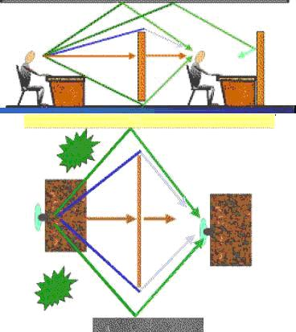
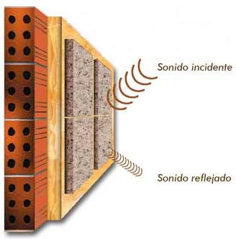
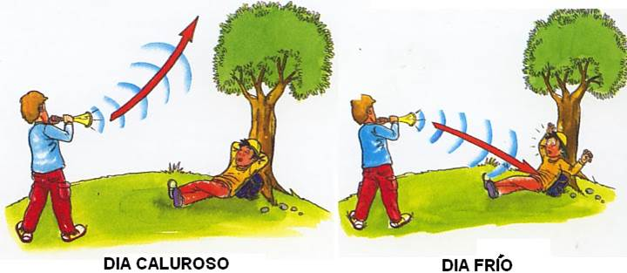
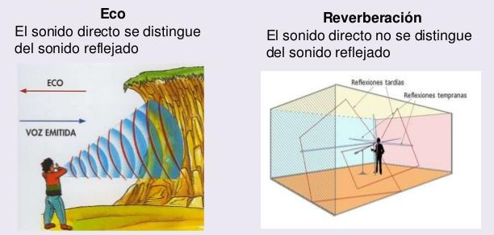
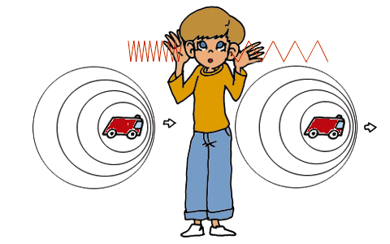
Propiedades de las ondas sonoras
Reflexión del sonido
El eco
Reverberación
Absorción del sonido
Resonancia
Refracción
Difracción
Efecto Doppler
Ver páginas 46-51

Slide 55
Preguntas para el análisis.
1.- ¿El sonido, es una onda transversal o longitudinal?
2.-¿Una onda sonora , se propaga en el vacío?
3.-¿Cuáles son , aproximadamente , el menor y mayor valor de las frecuencias que puede percibir el oído humano?
4.-¿Qué es un infrasonido y un ultrasonido?
5.-Explique mediante ejemplos , que es la intensidad del son sonido. Qué magnitud de la onda sonora se relaciona con la intensidad?

Slide 56
6.- Explique mediante ejemplos ¿Qué es un sonido grave y que es un sonido agudo ¿Cuál es la magnitud de la onda sonora que determina si un sonido es grave o agudo?
7.- Explique mediante ejemplos , que es el timbre de un sonido. Cuál es la característica de la onda sonora que determina su timbre?
8.- ¿Bajo que frecuencias sonoras se encuentran las ondas emitidas por las placas tectónicas de la tierra?
9.- ¿El sonido, es una propagación de energía, cual es la expresión n matemática que permite cuantificarla y que significa cada termino de dicha relación?
10.-¿Cuál es la mínima y máxima potencia de energía que puede percibir el oído humano y como de denominan estos valores?

Slide 57
Ondas y sonido
Liceo Parroquial San Antonio
Clérigos de San Viator
Física I medio
Profesor Daniel Montoya

